Slide 1




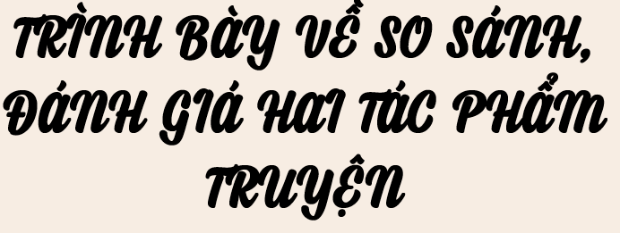



TRÌNH BÀY VỀ SO SÁNH, ĐÁNH GIÁ HAI TÁC PHẨM TRUYỆN

Slide 2



HOẠT ĐỘNG 1
KHỞI ĐỘNG

Slide 3

Trò chơi
“Tôi tinh mắt”

Slide 4

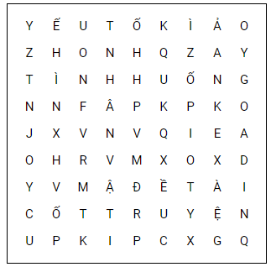

Tìm tên các yếu tố đặc trưng của truyện ngắn được ẩn trong các hàng chữ ngẫu nhiên sau.

Slide 5
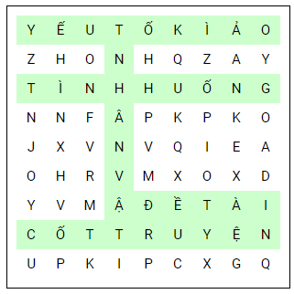

Slide 6



Đề tài
Nhân vật
Tình huống
Cốt truyện
Yếu tố kì ảo

Slide 7
HOẠT ĐỘNG 2
HÌNH THÀNH KIẾN THỨC

Slide 8

I. Tìm hiểu chung cách trình bày về so sánh, đánh giá hai tác phẩm truyện
1. Khái niệm
  Trình bày về so sánh, đánh giá hai tác phẩm truyện là người nói thuyết trình về những điểm giống nhau và khác nhau của hai tác phẩm truyện; từ đó nêu nhận xét, đánh giá về giá trị độc đáo của mỗi tác phẩm.
  Các đối tượng so sánh có thể là: so sánh điểm giống và khác nhau về nội dung hoặc hình thức nghệ thuật; làm rõ đặc điểm thể loại; vai trò của cá tính sáng tạo; những điểm chung trong quy luật sáng tạo tiếp nhận văn chương;...

Slide 9

2. Yêu cầu chung
  Lựa chọn được những truyện độc đáo, có giá trị để so sánh, đánh giá.
  Vấn đề so sánh phải hấp dẫn, thu hút với người nghe.
  Chuẩn bị được những thông tin đầy đủ về hai truyện.
  Biết sử dụng các phương tiện khác như âm thanh, hình ảnh,... để tạo không khí và cảm xúc cho buổi thuyết trình.

Slide 10

So sánh yếu tố kì ảo trong "Chuyện chức phán sự đền Tản Viên” của Nguyễn Dữ với yếu tố kì ảo trong truyện cổ tích "Thạch Sanh".

Slide 11

Bước 1: CHUẨN BỊ NÓI VÀ NGHE
Chuẩn bị nội dung bài thuyết trình
- Xem lại nội dung dàn ý của phần Viết.
- Tóm tắt bằng sơ đồ / bảng biểu cốt truyện của hai tác phẩm.
- Chuẩn bị các tranh, ảnh; chuẩn bị nội dung trình bày bằng PowerPoint; máy chiếu, màn hình (nếu có)
- Dự kiến trước những vấn đề đem lại sự thích thú cho người nghe và có thể có những câu hỏi tranh luận.

Slide 12
Tìm ý và lập dàn ý
  Người thuyết trình: Xem lại dàn ý đã làm ở phần Viết, cân nhắc yêu cầu của bài nói để bổ sung, sắp xếp lại các ý cho mạch lạc, phù hợp với nội dung cần trình bày
  Người nghe: Tìm hiểu về đề tài, chủ để và nội dung bài thuyết trình, dự kiến những vấn đề cần làm rõ.

Slide 13
Bước 2
THỰC HÀNH NÓI VÀ NGHE

Slide 14

b. Người nghe
a. Người nói
- Lắng nghe, ghi chép theo Phiếu ghi chép.
- Tôn trọng người trình bày.
- Trình bày bài thuyết trình về so sánh, đánh giá hai tác phẩm truyện đảm bảo nội dung và hình thức trình bày.
- Chú ý sự kết hợp các phương tiện phi ngôn ngữ; lời nói, giọng điệu, cử chỉ, nét mặt, tốc độ nói.

Slide 15
Bước 3
TRAO ĐỔI, ĐÁNH GIÁ

Slide 16
PHIẾU GHI CHÉP CỦA NGƯỜI NGHE
Tên người nói:.....................................................
Tên người nghe:.....................................................
Vấn đề cần theo dõi | Ghi chép của người nghe về bài nói của bạn | Quan điểm cá nhân (đồng tình/ không đồng tình, nêu rõ)
Điểm tương đồng giữa hai tác phẩm
Điểm khác biệt giữa hai tác phẩm
Dẫn chứng phục vụ cho việc so sánh
Ý nghĩa của sự tương đồng/khác biệt giữa hai tác phẩm
Nhận xét phần trình bày của người nói
Có những câu hỏi/vấn đề nào cần hỏi? ............................................................................................................................... ...............................................................................................................................

Slide 17
RUBRICS ĐÁNH GIÁ BÀI NÓI THEO TIÊU CHÍ
Trình bày về so sánh, đánh giá hai tác phẩm truyện

Slide 18
TIÊU CHÍ | Chưa đạt | Đạt | Tốt
1. Nội dung bài trình bày đầy đủ, sâu sắc, thuyết phục (5 điểm) | Nôi dung sơ sài, chưa nêu được điểm giống và khác nhau của hai tác phẩm; chưa có những đánh giá của bản thân. (1 – 2 điểm) | Đã nêu được một vài điểm giống và khác nhau của hai tác phẩm; có nêu được nhận xét của bản thân nhưng chưa sâu sắc. (3 – 4 điểm) | Nội dung đầy đủ, sâu sắc, thuyết phục. Có những nhận xét, đánh giá sâu sắc về giá trị độc đáo của mỗi tác phẩm (5 điểm)
2. Phong thái tự tin (2 điểm) | Còn rụt rè, chưa tương tác với người nghe. (0.5 điểm) | Đã mạnh dạn trình bày nhưng cử chỉ, lời nói chưa được tự nhiên; thiếu tương tác với người nghe. (1 điểm) | Tự tin khi trình bày; tương tác tốt với người nghe. (2 điểm)
3. Nói to, rõ ràng, truyền cảm (1 điểm) | Nói nhỏ, khó nghe, nói lặp lại, ngập ngừng nhiều lần. (0 điểm) | Nói to, nhưng đôi chỗ còn lặp lại hoặc ngập ngừng. (0.5 điểm) | Nói to, truyền cảm; hầu như không lặp lại hay ngập ngừng. (1 điểm)
4. Sử dụng các phương tiện hỗ trợ phù hợp (tranh ảnh, video,...) (1 điểm) | Không sử dụng các phương tiện hỗ trợ. (0 điểm) | Đã sử dụng thêm các phương tiện hỗ trợ, minh họa nhưng chưa hiệu quả. (0.5 điểm) | Sử dụng các phương tiện hỗ trợ, minh họa có hiệu quả cao. (1 điểm)
5. Mở đầu và kết thúc hợp lí (1 điểm) | Không chào hỏi và/ hoặc không có lời kết thúc bài nói. (0 điểm) | Chào hỏi và có lời kết thúc bài nói nhưng chưa ấn tượng. (0.5 điểm) | Chào hỏi và có lời kết thúc bài nói ấn tượng. (1 điểm)
Điểm
TỔNG ĐIỂM

Slide 19
PHIẾU TỰ ĐÁNH GIÁ VÀ KIỂM TRA QUÁ TRÌNH NGHE
Người tự đánh giá:………………….
STT | Nội dung đánh giá | Kết quả
 |  | Đạt | Chưa đạt
ĐÁNH GIÁ QUÁ TRÌNH NGHE
1 | Thái độ nghe: tập trung và tôn trọng người nói
2 | Tích cực ghi chép
3 | Các ý bổ sung đúng vấn đề, có ý nghĩa
4 | Câu hỏi phản biện đã hướng đến vấn đề chính của bài nói
5 | ĐÁNH GIÁ CHUNG - Điều bản thân đã làm tốt trong kĩ năng nghe .......................................................................................................................... - Điều bản thân muốn khắc phục trong kĩ năng nghe ...............................................................................

Slide 20
Thank You!

